Slide 1
67
53
21
53
21
53
21
Campus Karte
53
21
53
Entwicklungsprojekt WS22
Domenic Wolf
Jens Burgdorf
Anastasia Chouliaras
21
53
21
53
21
53
21
53
133
21
133
21
133
21
133
21
133
21
133

Slide 2
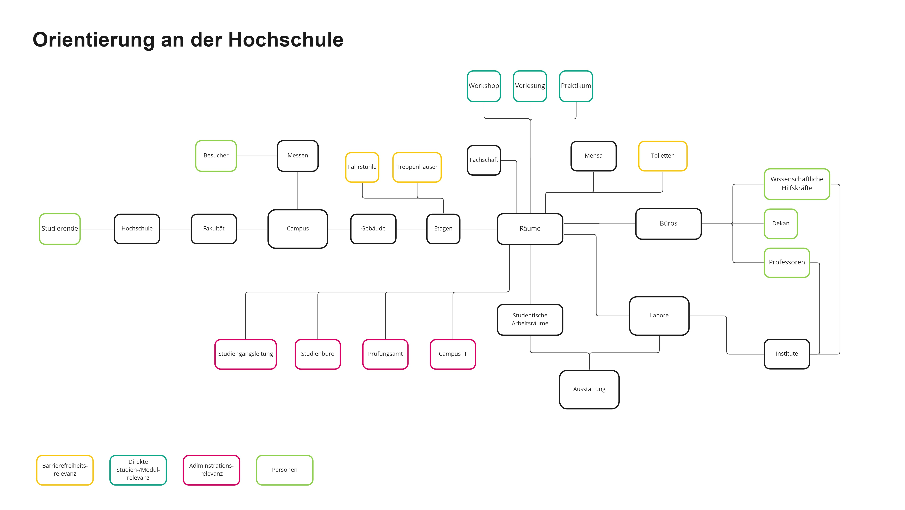
67
53
Domänenmodell
21
53
21
53
21
53
21
53
21
53
21
53
21
53
21
53
133
21
133
21
133
21
133
21
133
21
133

Slide 3
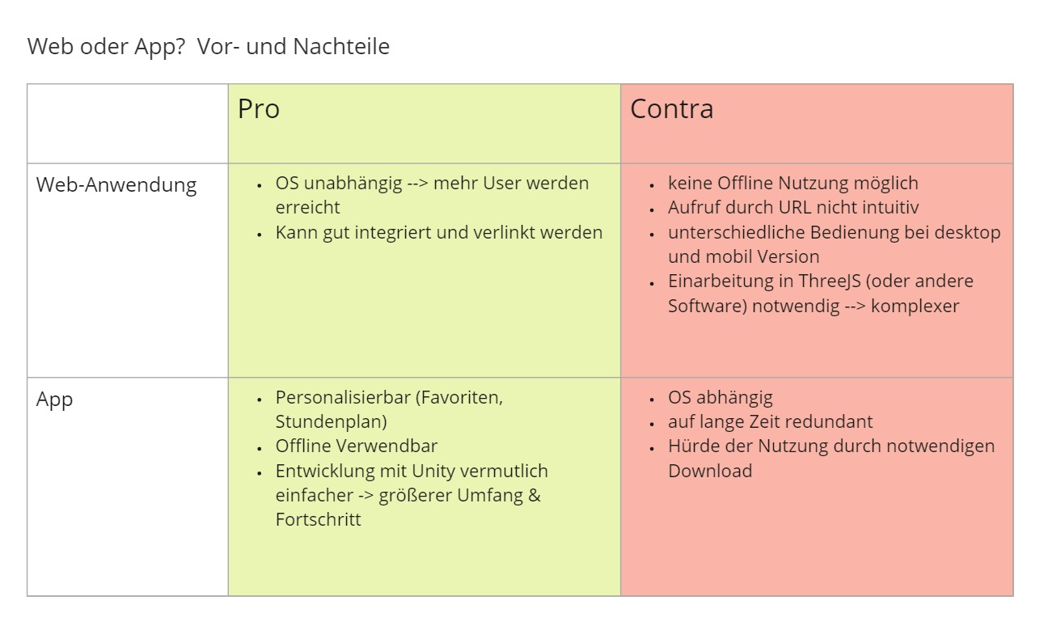
67
53
Plattformwahl
21
53
21
53
21
53
21
53
21
53
21
53
21
53
21
53
133
21
133
21
133
21
133
21
133
21
133

Slide 4
67
53
Vorgehen
21
53
21
53
21
53
21
53
21
53
21
53
21
53
21
53
133
21
133
21
133
21
133
21
133
21
133

Slide 5
67
53
Proof of Concepts
21
53
21
53
21
53
21
53
21
53
21
53
21
53
21
53
133
21
133
21
133
21
133
21
133
21
133

Slide 6
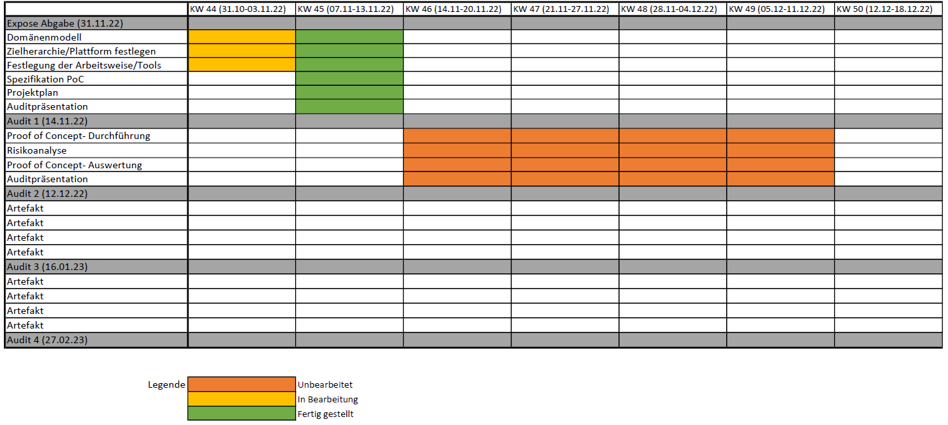
67
53
Projektplan
21
53
21
53
21
53
21
53
21
53
21
53
21
53
21
53
133
21
133
21
133
21
133
21
133
21
133

